Slide 1
يعتذر عندما يقوم بفعل خاطئ
مقدم الهدف: سحر محمد الحوسني

Slide 2
المراجعة: أ/ عفاف الكربي | الإعداد : سحر محمد الحوسني | يعتذر عندما يقوم بفعل خاطئ رقم الهدف (572) | الهدف
الفئة العمرية: 5-6 سنوات | مستوى الشدة: بسيطة | فئة الإعاقة : الاعاقة الذهنية | بيانات الهدف
قصة أنا أسف https://www.youtube.com/watch?v=EZROtSpFH0A قصة أهمية الاعتذار https://www.youtube.com/watch?v=-utoASyI3Ws |  |  | كتاب الطالب

Slide 3
يعتذر عندما يقوم بفعل خاطئ | الهدف
انشطه مهارية | المكونات
الانشطه الصفية المقاطع التعليمية تعريف الطفل على الاعتذار بقول أسف - أعتذر تنفيذ النشاط الاجتماعي: ضع دائرة على السلوك الجيد (الاعتذار) تمثيل مع المعلم حدوث سلوك خاطئ وان يعتذر ان يقلد الطالب المعلم بالاعتذار
التسامح
أنا أسف
https://www.youtube.com/watch?v=AAqyvj7OfWM
https://www.youtube.com/watch?v=me8aC7aJFB4

Slide 4
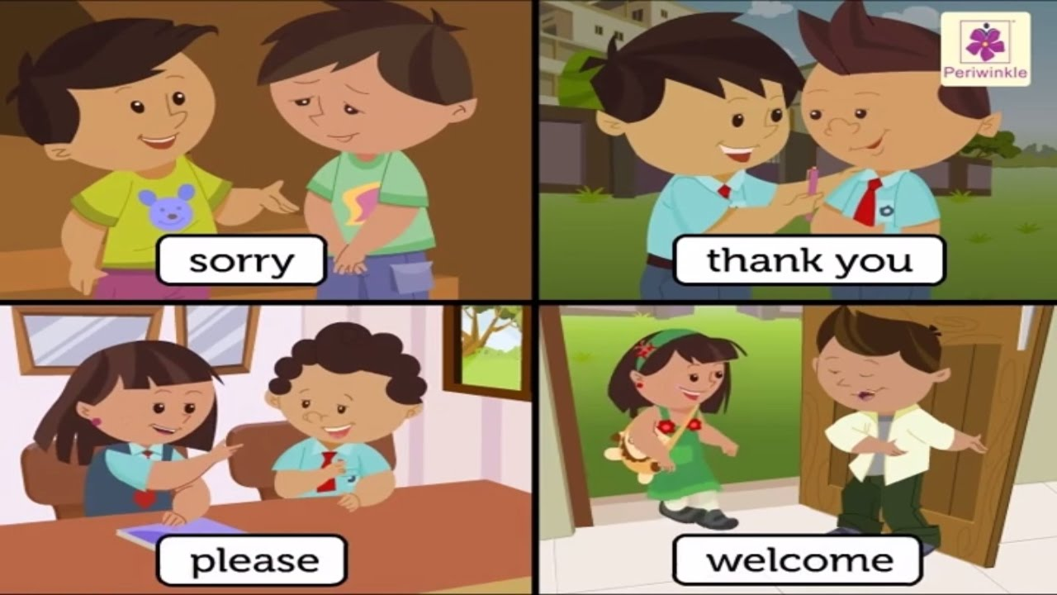
الحصة الدراسية: الهدف الرئيسي هو يعتذر عندما يقوم بفعل خاطئ تشغيل الفيديو الخاص بالدرس. تنفيذ الأنشطة الصفية النشاط الفني: تلوين كلمة أنا اسف او تزينها بخامات موجوده بالبيئة النشاط الموسيقى : تمثيل موقف عن الاعتذار مع الموسيقى | دليل للمعلم
ان يقوم بالاعتذار عندما يقوم بشئ خاطئ في المنزل.. أن يمثل ولى الأمر مع الإخوه حدوث سلوك خاطئ وانا يبادروا بالإعذار | الواجب المنزلي
 | تمارين الكترونية
متوسط : يعتذر عندما يقوم بفعل خاطئ 1/4 جيد: يعتذر عندما يقوم بفعل خاطئ 2/4 مرتفع: يعتذر عندما يقوم بفعل خاطئ 3/4 | التقييم
أنا أسف
https://www.youtube.com/watch?v=9yZsCmgfghg

Slide 5
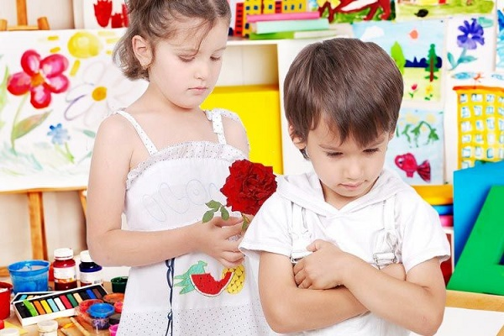
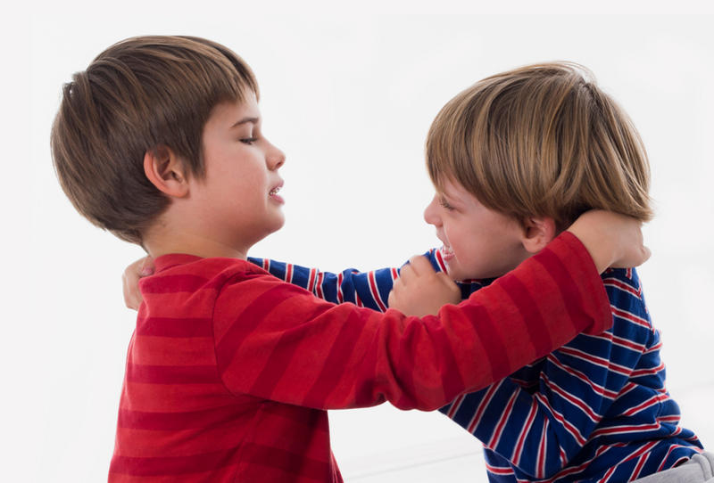
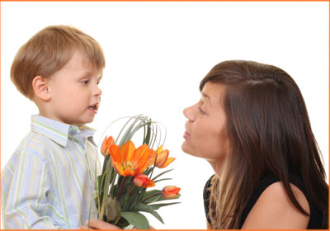
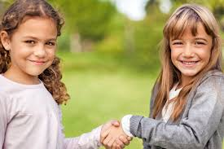
ضع دائرة على سلوك الاعتذار

Slide 6
أنا أسف
لون

Slide 7
شكراً للجميع

